Slide 1

Decisiones financieras

Slide 2

Antes de comenzar…
¿Alguna vez has ahorrado? En el caso que sí, ¿cómo guardaste el dinero?
¿En qué usaste o usarás el dinero ahorrado? ¿Te ha sido difícil ahorrar?

Slide 3

Revisemos la infografía de esta situación:
“ El Ahorro”
*Imagen referencial de la situación
Notes:
En este momento se invita a revisar la infografía completa, puede descargarla de recursos en la página: https://matcon.cmmedu.uchile.cl/

Slide 4
A partir de la Infografía, respondamos:
¿Qué es el Ahorro? ¿Cómo se pueden guardar los ahorros?
¿Qué es un depósito a plazo? ¿Cuáles son sus ventajas y desventajas?
Notes:
Se recomienda entregar en pdf la infografía

Slide 5
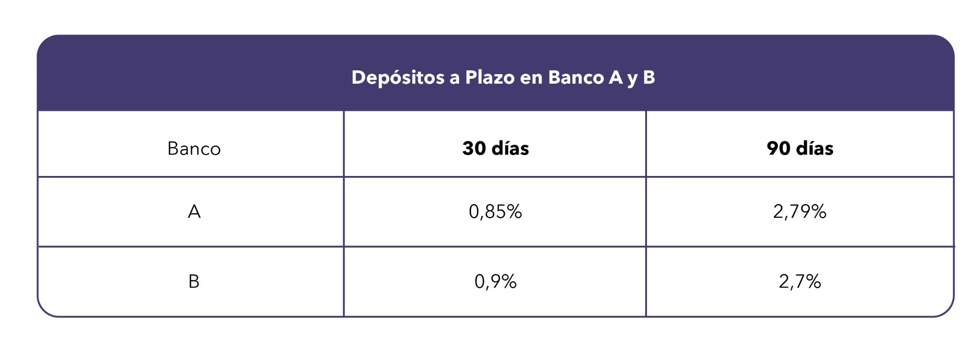
Presentación del problema
Una familia ha ahorrado $500.000 para usarlos ante cualquier emergencia. Han conversado sobre los Depósitos a Plazo como una alternativa de ahorro y están en búsqueda de información. Una hija averiguó en dos bancos y obtuvo la siguiente información:

Slide 6

Presentación Problema
¿Cuál es el monto de dinero que la familia está evaluando poner en un depósito a plazo?
¿Qué información entrega la tabla?
¿Cómo son las tasas de interés a medida que aumentan los plazos?
Notes:
Se recomienda entregar en pdf la infografía

Slide 7
Hoja de Actividades
1. Si deciden poner su dinero en un Depósito a Plazo a 30 días, ¿cuál banco les conviene? ¿Por qué?
2. ¿Que ganancia tendrán al cabo de 30 días con el banco A y con el banco B?

Slide 8

Hoja de Actividades
2. ¿Que ganancia tendrán al cabo de 30 días con el banco A y con el banco B?

Slide 9
Hoja de Actividades
2. ¿Que ganancia tendrán al cabo de 30 días con el banco A y con el banco B?
$4250
$4500

Slide 10
Hoja de Actividades
En la familia se plantean al siguiente pregunta:
Si asumimos que la tasa mensual se mantendrá constante en los próximos 3 meses, ¿nos conviene hacer un Depósito a Plazo a 90 días, o nos conviene hacerlo a 30 días y renovarlo cada mes?
Organiza la información para responder a la pregunta.

Slide 11
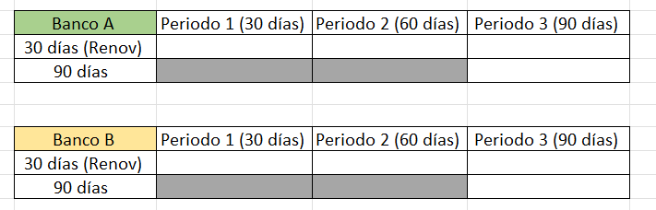
Organiza la información

Slide 12



Recuerda que :
Interés Compuesto

Slide 13
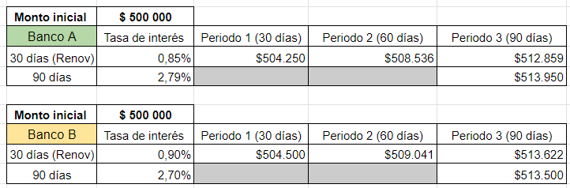
¿Qué nos conviene?

Slide 14
Hoja de Actividades
4. Una amiga de la familia les comentó que en otro banco, si se opta por un Depósito a Plazo de $300 000 a 90 días, se obtiene un monto final de $308 250. ¿Le sería conveniente a la familia poner los $500 000 en ese banco?

Slide 15

Puesta en Común
¿Les conviene esta opción? ¿Cuál es la tasa de interés?

Slide 16

Conclusiones
Los Depósitos a Plazo implican que un cliente deposita una cierta cantidad de dinero en una cuenta durante un período específico, ya sea 30, 60, 90 días, etc. a cambio de recibir un rendimiento o interés sobre ese monto inicial.

Slide 17

Conclusiones
La fórmula de interés compuesto nos permite calcular el monto final de un depósito a plazo que se renueva períodos, asumiendo que se mantiene fija la tasa de interés

Slide 18
Conclusiones
Los bancos ofrecen distintas tasas con distintas condiciones. Para tomar la mejor decisión es necesario hacer cálculos y analizar la información obtenida. Por ejemplo, un depósito a plazo de un año puede ser mucho más conveniente que renovar un depósito a 30 días. En cualquier caso, esto depende de las tasas de interés involucradas.

Slide 19


Conclusiones
Recuerda que cada familia tiene diferentes circunstancias financieras y metas de ahorro, por lo que es importante evaluar las necesidades y buscar las opciones que mejor se adapten a cada situación.

Slide 20
Decisiones financieras

